Slide 1
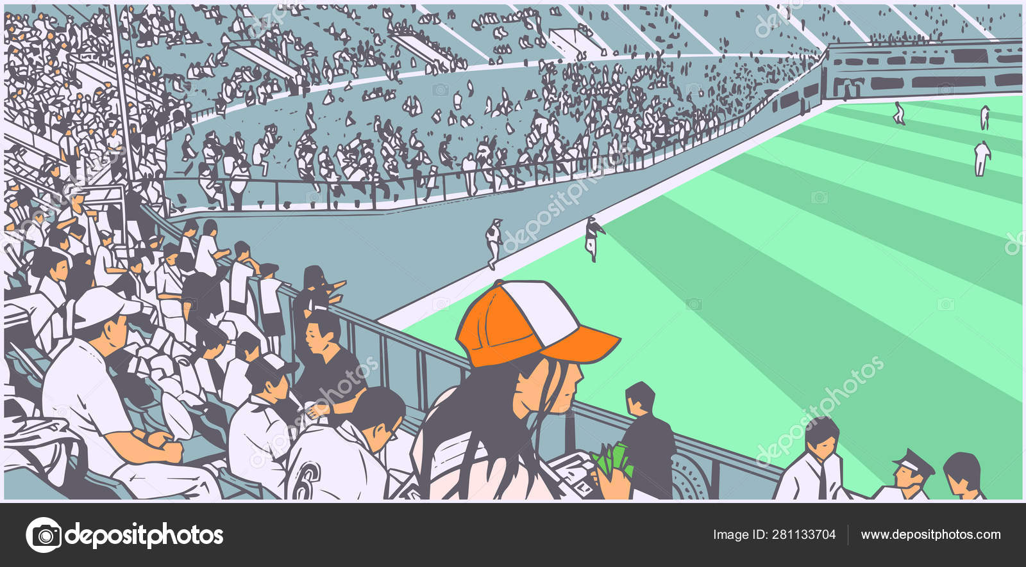


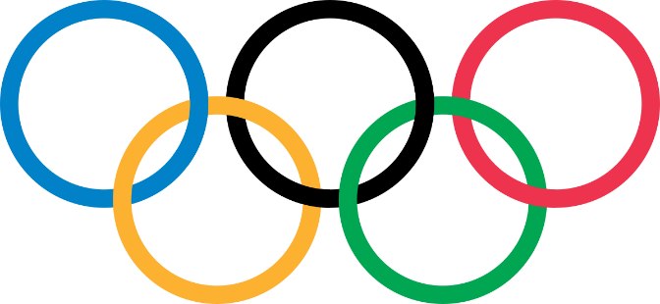
IOC- MİLLİ OLİMPİYAT KOMİTELERİ VE TMOK
PROF. DR. BURHANETTİN HACICAFEROĞLU

Slide 2


Milli Olimpiyat Komiteleri
Milli Olimpiyat Komitelerinin görevi olimpik hareketi, olimpik anlaşmaya uygun olarak kendi ülkelerinde geliştirmek ve korumaktır.
Olimpizmin temel ilkelerine, spor etkinlikleri çerçevesi içinde ulusal düzeyde yayar sağlar.
Okul ve üniversitelerin programlarındaki beden eğitimi ve spor derslerinde Olimpizmi yaygınlaştırmaya çalışır
Olimpik eğitime adanmış kurumların oluşturulmasını sağlar.

Slide 3
Milli Olimpiyat Komiteleri
Milli Olimpiyat Komitelerinin görevi olimpik hareketi, olimpik anlaşmaya uygun olarak kendi ülkelerinde geliştirmek ve korumaktır.
Özellikle ulusal olimpik akademilerin, olimpik müzelerin ve olimpik hareketle bağlantılı kültürel programların etkinlikleriyle ilgilenir.
Ülkelerinde olimpik anlaşmaya uyulmasını sağlarlar.
Üstün başarı düzeyindeki branşların yanı sıra herkes için sporunda geliştirilmesine katkıda bulunur.

Slide 4
Milli Olimpiyat Komiteleri
Milli Olimpiyat Komitelerinin görevi olimpik hareketi, olimpik anlaşmaya uygun olarak kendi ülkelerinde geliştirmek ve korumaktır.
Kurslar düzenleyerek sporda yönetici kadroların yetişmesine yardımcı olur ve bu kursların Olimpizmin temel ilkelerini yaygınlaştırmasını sağlar.
Sporda her türlü ayrımcılığı ve şiddete karşı koyma yükümlülüğünü üstlenirler.
IOC’nin ya da ISF’lerin yasakladığı maddelerin ve usullerin kullanımına karşı mücadele eder, özelliklede bütün sağlık denetimlerinin en uygun koşullarda yapılabilmesi için kendi ülkelerindeki yetkili makamlara iş birliği içinde çalışır.

Slide 5
Milli Olimpiyat Komiteleri
Milli Olimpiyat Komiteleri olimpik oyunlarda ve IOC’nin himayesinde düzenlenen bölgesel kıtasal ya da dünya ölçeğindeki çok sporlu yarışmalarda ülkelerin temsili konusunda tek yetkilidirler.
Milli Olimpiyat Komiteleri kendi ülkelerinde olimpik oyunları düzenlemeye aday olabilecek kenti belirleme yetkisine sahiptirler.
NOC’ler gerekli hükümet organlarıyla uyumlu ilişkileri ve iş birliğinin sürdürülmesine çalışmalıdır. Aynı zamanda sporu her düzeyde yaygınlaştırılmaya yönelik programların oluşturulmasına da katkıda bulunmalıdır.

Slide 6
Milli Olimpiyat Komiteleri
Sporun, eğitim, sağlık, ekonomi ve toplumsal düzene katkısı dikkate alındığında, milli olimpiyat komitelerinin amaçlarına ulaşmak için kamu yetkilerinin desteğinden yararlanması olumlu karşılanır.
Bununla birlikte, milli olimpiyat komitelerinin özelliklerini korumalı ve olimpik anlaşmaya uymalarını engelleyebilecek her türlü siyasal dinsel ve ekonomik baskıya karşı koymalıdır.

Slide 7
Milli Olimpiyat Komiteleri
Milli Olimpiyat Komiteleri şu haklara sahiptir:
Olimpik anlaşma ve olimpik hareket konusunda, olimpik oyunların düzenlenmesini ve yapılmasını da kapsamak üzere, önerilerini dile getirmek
Olimpik oyunları düzenlemeye adaylık konusunda görüş bildirmek.

Slide 8
Milli Olimpiyat Komiteleri
Milli Olimpiyat Komiteleri şu haklara sahiptir:
Olimpik kongrelerin hazırlık çalışmalarında iş birliği yapmak
IOC’nin isteği üzerine IOC komisyonlarının etkinliklerine katılmak
IOC çeşitli birimleri ve olimpik dayanışma aracılığıyla NOC’lerin görevini yerine getirmesine yardımcı olur.

Slide 9
Milli Olimpiyat Komiteleri
Milli Olimpiyat Komiteleri şu haklara sahiptir:
Görevlerini yerine getirmek için hükümet ya da sivil toplum kuruluşlarıyla iş birliğinde bulunabilir ama olimpik anlaşma ile çelişen hiçbir etkinliğe katılamazlar.
Olimpik anlaşmanın ihlali durumunda uygulanılacak önlem ve yaptırımların yanı sıra, IOC Milli Olimpiyat Komitelerini dinledikten sonra onu tanıma kararını askıya alabilir ya da geri çekebilir

Slide 10
Türkiye Milli Olimpiyat Komitesi
Türkiye’de Olimpik Hareket’in başlangıcı 19.yüzyıl ortalarında modern sporların ülkeye girişini izleyen döneme rastlar. Bu dönem aynı zamanda Modern Olimpiyat Oyunları’nın kurucusu Baron Pierre de Coubertin’in Olimpiyat Oyunları’nı dünyaya yayma çabalarının yoğunlaştığı bir dönemdir.
Coubertin, Atina Ara Olimpiyatları’nda Türk sporcuların gösterdiği büyük başarılardan etkilenerek, dönemin en tanınmış beden eğitimcisi olan Selim Sırrı Bey'e Uluslararası Olimpiyat Komitesi’nin Türkiye temsilcisi olmasını teklif eder

Slide 11
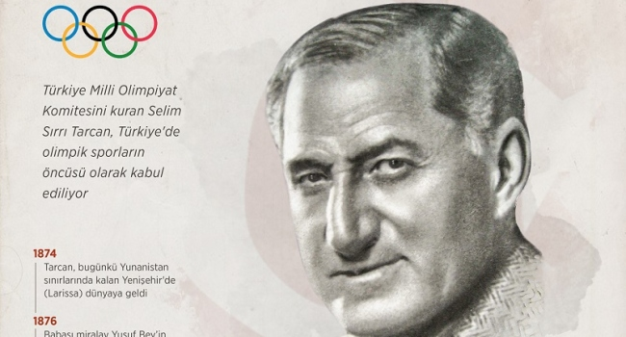
Türkiye Milli Olimpiyat Komitesi
Bu teklifin hayata geçirilmesi ancak II. Meşrutiyet’ten sonra olur ve gazeteci Ali Hasan Bey'in başkanlığında kurulan Türkiye Milli Olimpiyat Komitesi’nde (TMOK) Selim Sırrı Bey genel sekreter olarak görev alır.
Selim Sırrı Tarcan Avrupa'nın çeşitli kentlerinde yapılan Uluslararası Olimpiyat Komitesi Kongrelerinde katılarak Türkiye’yi başarıyla temsil etti. Nihayet Uluslararası Olimpiyat Komitesi’nin 1911’de Budapeşte’de yapılan oturumunda Osmanlı Devleti resmen üyeliğe kabul edildi.

Slide 12
Türkiye Milli Olimpiyat Komitesi
Ancak, I. Dünya Savaşı sonunda toplanan Komite, çok yanlış bir karar alarak savaşta yenilen ülkeler arasında bulunan Türkiye'yi 1920 oyunlarına davet etmedi.
Ancak 2 yıl sonra, bu kararın yanlışlığı anlaşıldı ve Türkiye 1924 Olimpiyat’ına çağrıldı. Selim Sırrı Bey, 1922 yılında kurulan “Milli Olimpiyat Komitesi” yerine “Kaim Cihan Müsabakalarına İştirak Cemiyeti” ve birkaç ay sonra adı değiştirilerek, “Türkiye Milli Olimpiyat Komitesi (TMOK)” adını taşıyan kuruluşta genel sekreter görevini üstlendi.
Cumhuriyet'in ilanından hemen sonra ise yönetimde değişiklik oldu. Selim Sırrı Bey TMOK başkanı seçildi.

Slide 13
Türkiye Milli Olimpiyat Komitesi
1922 yılında kurulmuş olan ve Türkiye'deki spor faaliyetlerini yürütmekle görevli “Türkiye İdman Cemiyetleri İttifakı” adlı kuruluş, TMOK’un işlerini de üstlendi.
Uluslararası Olimpiyat Komitesi temsilcisi olarak seçilen Kemalettin Sami Paşa 1933'de ölünce, Reşit Saffet Atabinen hem TMOK Başkanlığı'na hem de Uluslararası Olimpiyat Komitesi temsilciliğine seçildi.

Slide 14
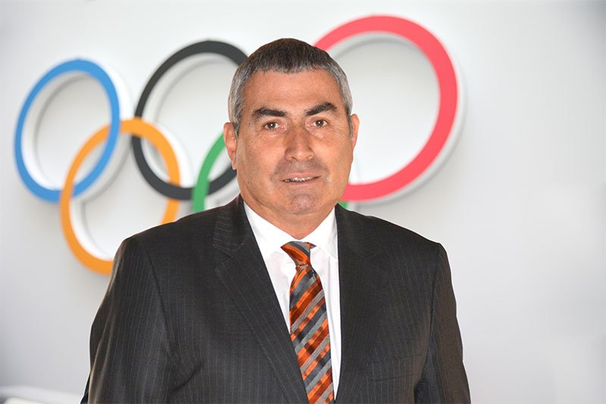
Türkiye Milli Olimpiyat Komitesi
Türkiye Milli Olimpiyat Komitesi “Milli” kelimesini 28.02.1964 gün ve 6/2762 sayılı, “Yurt dışındaki kurullarla işbirliği yapmasını” 02.05.1970 gün ve 7/191 sayılı, “Kamu yararına işleyen dernek olmasını” 16.7.1970 gün ve 7/1070 sayılı, “Türkiye” kelimesini 25.09.1973 gün ve 7/7146 sayılı Bakanlar Kurulu kararı ile onaylamıştır.
Başkan
Prof. Dr. Uğur ERDENER
IOC Asbaşkanı

Slide 15
Milli Olimpiyat Komiteleri
Türkiye Milli Olimpiyat Komitesi Tüzüğü'ne göre kuruluşun ilke ve görevleri şunlardır:
Türk toplumu bireylerinde spor bilincini ve ruhunu oluşturmak
Sporun kitlelere yayılmasını ve geliştirilmesini sağlamak,
Olimpiyat ideali çerçevesi içinde spor yapma fikrini aşılamak ve bu fikrin gelişerek yaygınlaşmasını, kuvvetlenmesini ve korunmasını temin etmek.

Slide 16
Milli Olimpiyat Komiteleri
Türkiye Milli Olimpiyat Komitesi Tüzüğü'ne göre kuruluşun ilke ve görevleri şunlardır:
Sporcuların Olimpik liyakat esaslarına uygun surette hareket etmelerini sağlayacak önlemler almak.
Konusu ile ilgili araştırmalar yapmak ve yaptırmak,
Her türlü politik, ekonomik, dinsel etkinin dışında, bütünüyle bağımsız ve özerk olarak çalışmalarını sürdürmektir

Slide 17
Milli Olimpiyat Komiteleri
Türkiye Milli Olimpiyat Komitesi’nin temel işlevleri şunlardır:
Olimpiyat ve benzeri oyunlar Türkiye'nin bir kentine verildiği taktirde, bu oyunları ilgili makamlarla işbirliği yaparak düzenler.
Uluslar arası kuruluşlara tescilli Türk Spor federasyonları ile Uluslararası Olimpiyat Komitesi ve diğer ülkelerin Milli Olimpiyat Komiteleri arasında bağlantı kurar ve işbirliği yapar.

Slide 18
Milli Olimpiyat Komiteleri
Türkiye Milli Olimpiyat Komitesi’nin temel işlevleri şunlardır:
Olimpiyatlara ve benzeri oyunlara katılacak Türk sporcularının Olimpik liyakatlerini ve müsabakalara katılma yeteneklerini inceleyip onaylar.
Olimpiyat ya da benzeri oyunların kafilelerini oluşturur, yönetir ve bu amaca uygun olarak her türlü gereksinimleri karşılar ve tüm denetimleri yapar.

Slide 19
Milli Olimpiyat Komiteleri
Türkiye Milli Olimpiyat Komitesi’nin temel işlevleri şunlardır:
Olimpiyat işlerinden ötürü spor federasyonları arasında çıkabilecek anlaşmazlıkları kesin sonuca bağlar.
Spor federasyonlarının Olimpiyat ve benzeri oyunlara katılabilmelerini kolaylaştıracak önlemler alır, uyarılarda bulunur.
Olimpik Düşünce ve Olimpik Hareket'i gerçekleştirmek amacıyla her türlü yayını yapar, yaptırır, toplantılar düzenler.

Slide 20
Milli Olimpiyat Komiteleri
Türkiye Milli Olimpiyat Komitesi’nin temel işlevleri şunlardır:
Türkiye'nin Olimpiyat ya da benzeri oyunlara katılmasını, bunların Türkiye'de düzenlenmesi halinde ise gerçekleşmesini sağlamak amacıyla ilgili resmi kuruluşlardan yeteri kadar parasal olanak ve özel kişiler ile kuruluşlardan da yardım isteğinde bulunur.
Halka açık kampanyalar düzenler.

Slide 21
Milli Olimpiyat Komiteleri
Türkiye Milli Olimpiyat Komitesi’nin temel işlevleri şunlardır:
Gerekli gördüğü hallerde Uluslararası Olimpiyat Komitesi'ne, Olimpik Hareket ve Olimpiyat Oyunları'nın düzenlenmesi ve yönetilmesi konularında önerilerde bulunur.
Yılda bir kez “Olimpik Gün” adı altında spor, kültür ve sanatı özendiren etkinlikler düzenler.
Doping konusunda yapılan çalışmaları destekler ve alınan önlemleri denetler

Slide 22
TMOK Teşkilat Yapısı
Uluslararası Olimpiyat Komitesi’nce öngörülen esaslar ve Genel Kurul’da alınan kararlar doğrultusunda gerçekleştirmek olan Yönetim Kurulu’nun özellikleri şunlardır:
Derneğin yönetim ve yürütme organı olup, TMOK’un yasal temsilcisidir.
Dernek organları arasında işbirliği sağlar.
Muhasebe defter ve kayıtlarının yasaların öngördüğü esaslar doğrultusunda tutulmasını temin eder ve her çalışma dönemi sonunda düzenlenen bilanço ve gelir gider tabloları ile, Konsey’in de görüşlerini alarak gelecek yıl için düzenlenmiş bulunan bütçeyi Genel Kurul’un onayına sunar.

Slide 23
TMOK Teşkilat Yapısı
Uluslararası Olimpiyat Komitesi’nce öngörülen esaslar ve Genel Kurul’da alınan kararlar doğrultusunda gerçekleştirmek olan Yönetim Kurulu’nun özellikleri şunlardır:
Sicil Kurulu’nun, TMOK’a üye olma isteğinde bulunan adayların başvuruları hakkında almış bulunduğu kararları en geç 30 gün içinde onaylar veya reddeder.
Tüzüğün ilgili maddelerinde belirlenen esaslar doğrultusunda Genel Kurul’u olağan ve gerektiğinde olağanüstü toplantıya çağırır, bu toplantılara ait gündemi hazırlar.
Genel Kurul’da alınan kararların yürürlüğe konulmasından sorumlu olup, Genel Kurul tarafından verilen diğer görevleri yapar.

Slide 24
TMOK Teşkilat Yapısı
Uluslararası Olimpiyat Komitesi’nce öngörülen esaslar ve Genel Kurul’da alınan kararlar doğrultusunda gerçekleştirmek olan Yönetim Kurulu’nun özellikleri şunlardır:
İstek halinde amaca uygun kuruluşlara katılmak üzere temsilci seçer, başta Sporcu Komisyonu olmak üzere alt komisyonlar kurar ve bunların çalışabilmeleri için gerekli desteği sağlar. Komisyonların çalışmaları ile ilgili usul ve esasları bir yönetmelikle belirler.
Üyelikte 15 yılını dolduran üyeleri Gümüş Rozet ile, 25 yılını dolduran üyeleri Altın Rozet ile onurlandırır.

Slide 25
TMOK Teşkilat Yapısı
Uluslararası Olimpiyat Komitesi’nce öngörülen esaslar ve Genel Kurul’da alınan kararlar doğrultusunda gerçekleştirmek olan Yönetim Kurulu’nun özellikleri şunlardır:
İstek halinde amaca uygun kuruluşlara katılmak üzere temsilci seçer, başta Sporcu Komisyonu olmak üzere alt komisyonlar kurar ve bunların çalışabilmeleri için gerekli desteği sağlar. Komisyonların çalışmaları ile ilgili usul ve esasları bir yönetmelikle belirler.
Üyelikte 15 yılını dolduran üyeleri Gümüş Rozet ile, 25 yılını dolduran üyeleri Altın Rozet ile onurlandırır.

Slide 26
TMOK Fair Play Komisyonu
17 Kasım 1981 tarihinde Turgut Atakol’un başkanlığında toplanan TMOK Yönetim Kurulu, ilk Fair Play Komisyonu’nu oluşturdu.
Adı ve Soyadı | Görevi
Ahmet Erdoğan ARIPINAR | Başkan
Prof. Dr. Bilge DONUK | 1.Başkan Yardımcısı
Teoman GÜRAY | Başkan Yardımcısı
Semra DEMİRER | Başkan Yardımcısı
Remzi YILMAZ | Raportör
Dr. Sevim GÜLLÜ | Üye
Avni ERBOY | Üye
Hasan SARIÇİÇEK | Üye
Selçuk Bora ÇAVUŞOĞLU | Üye
Tuğba GİDER | Üye
Nezir ÖNAL | Üye
Melih Esen Cengiz | Üye
Öğrt. Gör. Bülent Tuncay | Üye

Slide 27
TMOK Spor Kültürü ve Olimpik Eğitim Komisyonu
TMOK Spor Kültürü ve Olimpik Eğitim Projesi (OLİ) ile, genç nesillerin erken yaşta spor kültürü edinmeleri hedeflenmektedir.
Adı ve Soyadı | Görevi
Bilal PORSUN | Başkan
Murat AĞCA | Üye
Akar ÇİÇEK | Üye
Prof. Dr. Atilla ERDEMLİ | Üye
İrfan KATAR | Üye
Ramazan ŞANIVAR | Üye
Murat ORHUN | Üye
Vedat YÜKSEL | Üye
Doç. Dr. Süleyman ŞAHİN | Üye
Prof. Dr. Burhanettin HACICAFEROĞLU | Üye
Doç. Dr. Selhan ÖZBEY | Üye
Zeynur Pehlivan | Üye
Arş. Gör. Tuğçe Karaşahinoğlu | Üye

Slide 28
TMOK Spor Hukuku Komisyonu
TMOK Spor Hukuku Komisyonu, günümüzde her geçen gün önemi artan spor hukukuyla ilgili araştırmalar, çalışmalar yapmakta, çeşitli dönemlerde buna ilişkin seminerler, sempozyumlar düzenlemektedir.
Adı ve Soyadı | Görevi
Av. Türker ARSLAN | Başkan
Prof. Dr. Tayfun AKGÜNER | Başkan Yardımcısı
Av. Nil GÜVENÇ | Sekreter
Prof. Dr. Aziz Can TUNCAY | Üye
Prof. Dr. Haluk BURCUOĞLU | Üye
Av. Yılmaz SAVAŞER | Üye
Av. Suat Cavit VULAŞ | Üye
Av. Levent POLAT | Üye
Av. Alpay KÖSE | Üye
Av. Uğur MUTLU | Üye

Slide 29
TMOK Sporcu Komisyonu
TMOK Sporcu Komisyonu, ulusal spor federasyonlarımız bünyesindeki Sporcu Komisyonları yanında başka ülkeler ve uluslararası spor kurumları nezdinde oluşturulan Sporcu Komisyonları ile iletişim ve iş birliği içerisinde çalışmaktadır.
TMOK Sporcu Komisyonu Üyeleri
Sporcu Komisyonu Başkanı: Taha Akgül - Güreş Federasyonu
EOC Sporcu Komisyonu Üyemiz: Nevriye Yılmaz

Slide 30
TMOK Boğaziçi Kıtalararası Yüzme Yarışı Organizasyon Komitesi
Boğaziçi Kıtalararası Yüzme Yarışı Organizasyon Komitesi, Uluslararası Olimpiyat Komitesi’nin (IOC) himayesinde ‘Herkes İçin Spor’ temasıyla her yıl Temmuz ayında ‘2 Kıta 1 Yarış’ sloganıyla ‘Boğaziçi Kıtalararası Yüzme Yarışı’nı düzenlemektedir.
Adı ve Soyadı | Görevi
Nihat USTA | Başkan
Gürsel ŞEN | Başkan Yardımcısı
Cahit İSTİKBAL | Komodor
Celal PORSUN | Üye
Emir KUZU | Üye
Gökmen ÜNLÜ | Üye
Dr. Ş. Tılsım SARAÇOĞLU YAKAR | Üye
Şenol GÜNEŞ | Üye
Bige VARDAR | Üye
Türkiye Yüzme Federasyonu Temsilcisi | Üye
Ana sponsor temsilcisi | Üye

Slide 31
Sporda Teşkilatlanma
Uluslararası Olimpiyat Komitesi
Konfederasyonlar
Ulusal Olimpiyat Komiteleri
Federasyonlar
Uluslararası Spor Federasyonları

